Slide 1
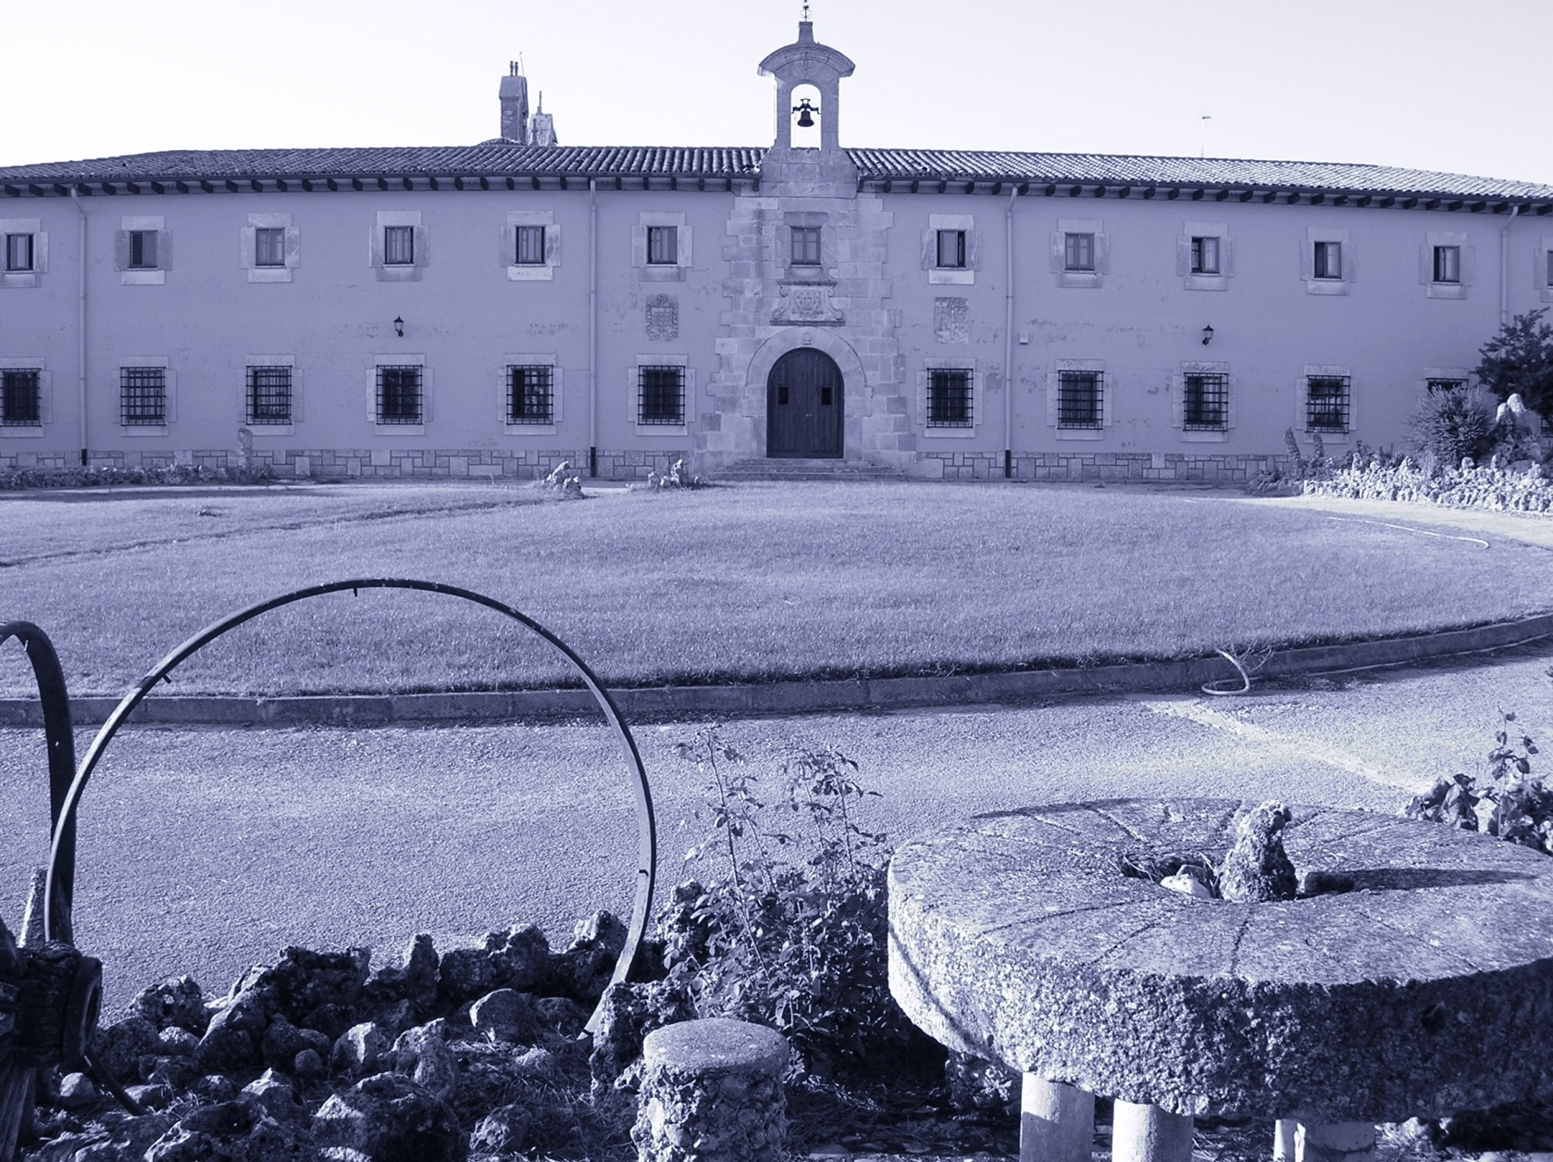
El patrimonio cisterciense es demasiado ambicioso.

Slide 2
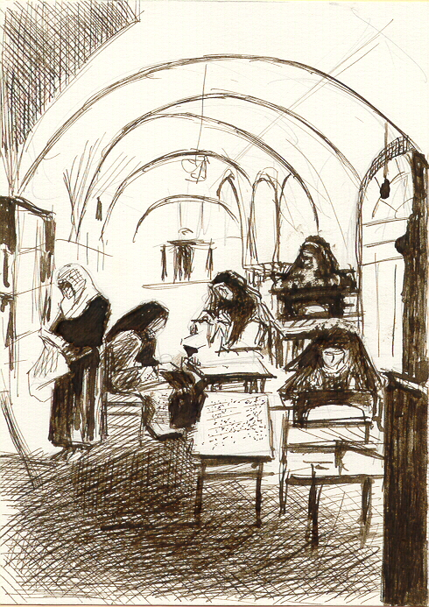
El cister surgió como una reforma de la vida benedictina
Los fundadores supieron conectar con las inquietudes:
Eclesiales
Monásticas
Espirituales
Sociales
Culturales

Slide 3
Los Padres del desierto son el fundamento (Representan el carisma monástico en su estado puro) Nos han dejado

Slide 4
La doctrina del combate contra :Los pensamientos y las pasiones.
El discernimiento de espíritu
Nos han enseñado el Método de recogimiento
y oración, basado en la lectura y
rumia de la Escritura.

Slide 5
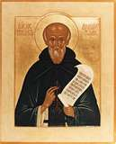
San Benito – establece un monasterio como una escuela de servicio divino, fundada en la escucha, obediencia a la palabra de Dios, al ritmo del Ora et Labora.
El carisma cisterciense no se formó en un solo día:

Slide 6
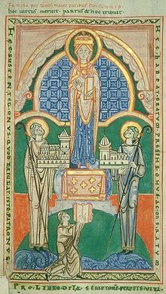
El carisma cisterciense no se formó en un solo día, el año de la Encarnación del Señor
De 1098, como dice el Exordio Parvo, sino que se fue configurando juntamente con el primer desarrollo de la Orden a lo largo de unos 70 años, más o menos durante 4 generaciones hasta el último tercio del S. XII, Cuando quedó fijada la Carta de Caritas hacia 1165.

Slide 7
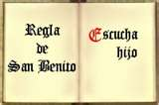
Es una relectura de la Regla. Cuando llegaron al capítulo 55,11 «Lo que exceda de esto es superfluo y se debe suprimir».
No sólo lo hacen con el vestido, sino con todo

Slide 8
En primer lugar aplican esto a la Regla y a las costumbres monásticas de su tiempo «Purificándolas y rectificándolas de lo superfluo.
Continúan con la versión incorrecta de la Biblia (aparece la Vulgata).
Reforma del canto Gregoriano.
Y lo mismo el llamado Tratado sobre el canto, que da los principios de la música cisterciense.

Slide 9
El Exordio Parvo XVII por su parte, considera superfluo todo lujo y refinamiento, todo barroquismo en la ornamentación litúrgica y el material de culto.
En el capitulo XV del mismo Exordio, critica el refinamiento en el vestido, en la comida y en la calidad de los lechos.
El nombre de este mismo principio se renuncia al privilegio de recibir beneficios eclesiásticos y vivir de la renta, en lugar del propio trabajo y a todo lo que huela a lujo y ostensión de riqueza.

Slide 10
Monje: es aquel que lucha por la oración continua y la purificación de su mente, mediante la lectio y la rumia incesante de la Escritura, uniendo Oración y trabajo.
Sin anteponer nada a Cristo, en una comunidad estable, cenobítica y litúrgica.

Slide 11
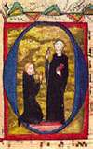
El cister surgió en el S.XII y hoy estamos en el S. XXI se ha ido formando un rico patrimonio y tradición espiritual, lo importante es que todo esto lo sepamos integrar y vivir en nuestro hoy.
El cister nos lleva a una vocación permanente de renovación, el espíritu santo sigue suscitando para hacer nueva la vida Cisterciense el marco de nuestra Iglesia y nuestra sociedad

Slide 12
Solo estas`palabras bastarian para hacer nueva hoy cualquier orden y cualquier comunidad
Veritas
Rectitudes
Puritas
superfluitas

Slide 13
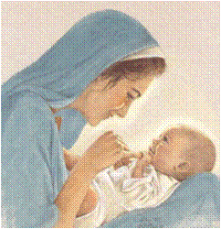
María es nuestro modelo.

